Slide 1
Министерство образования Ставропольского края Государственное казённое общеобразовательное учреждение «Специальная (коррекционная) общеобразовательная школа-интернат № 1»
Специфика логопедической работы с безречевыми детьми и детьми, имеющими интеллектуальные нарушения различной степени тяжести
Учитель-логопед
Мария Анатольевна Гузий

Slide 2
По данным Всемирной Организации Здравоохранения:
В последние годы происходит увеличение числа детей с интеллектуальными нарушениями.
Частота данных нарушений достигает 1-3% от общей детской популяции.
В последнее время наблюдается тенденция усложнения дефектов.

Slide 4
Уровень сформированности речи:
отсутствие речи
наличие в речи звукокомплексов
поток бессмысленных штампованных фраз с сохранением ранее услышанных интонаций
высказывания на уровне отдельных слов
наличие фраз

Slide 5
Главной целью нашей школы является максимально возможная социализация для каждого обучающегося.

Slide 6
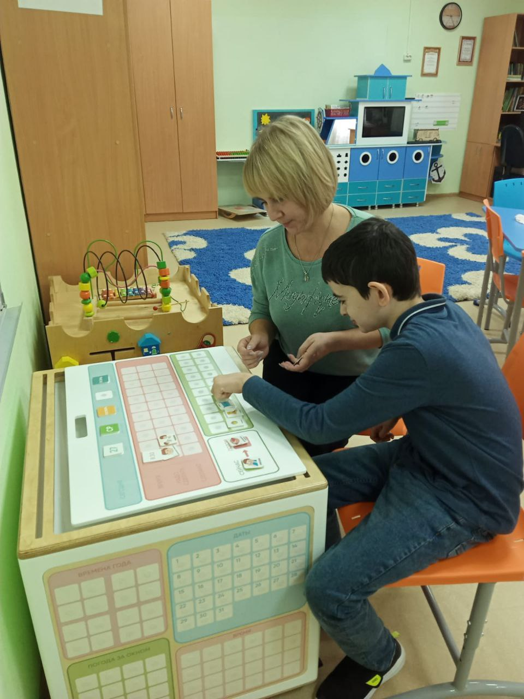
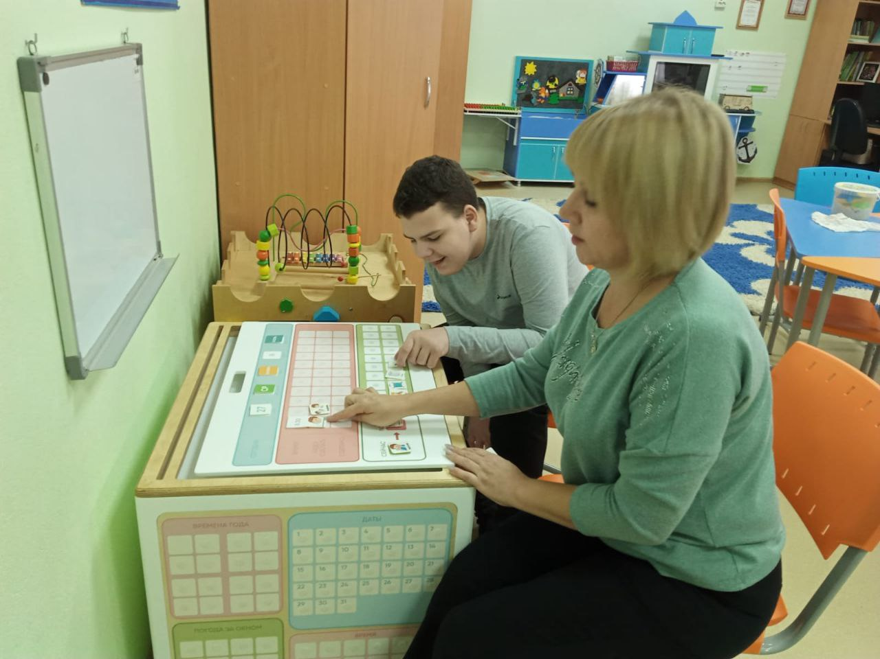
Использование пексов

Slide 9
Использование пиктограмм

Slide 10
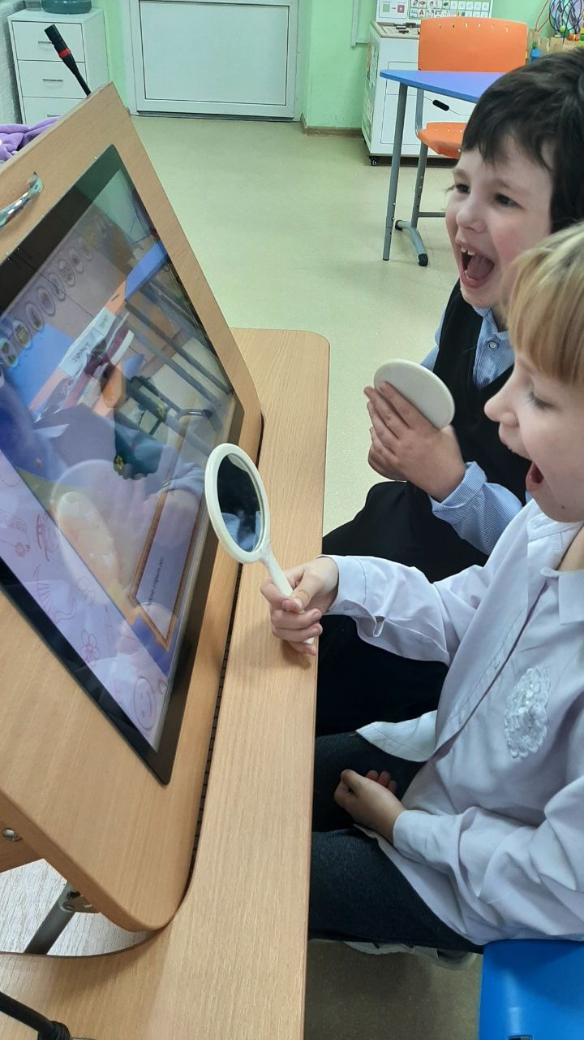
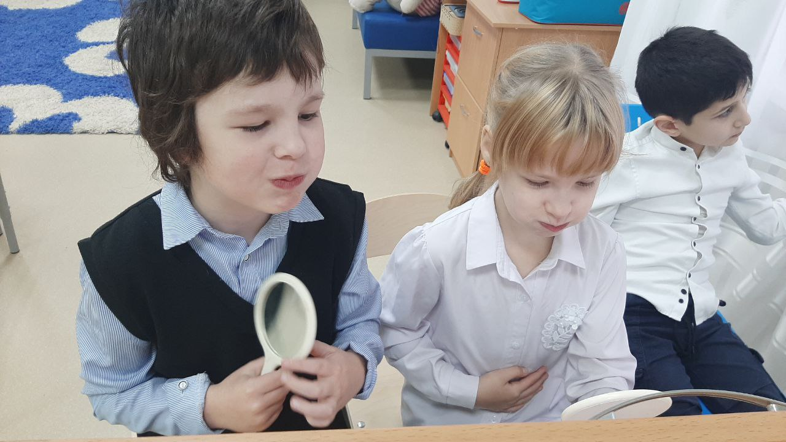
Артикуляционная гимнастика

Slide 11
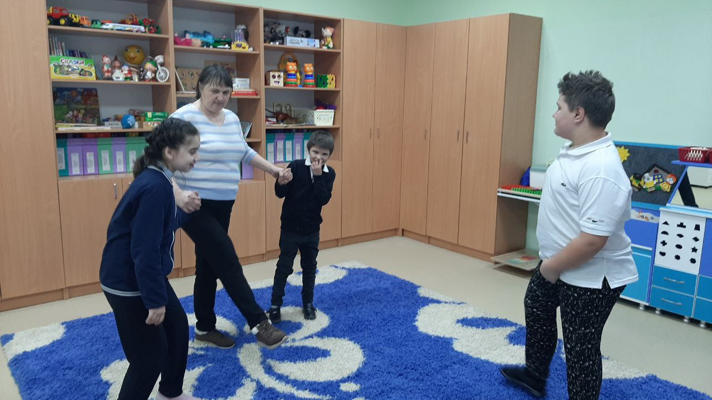
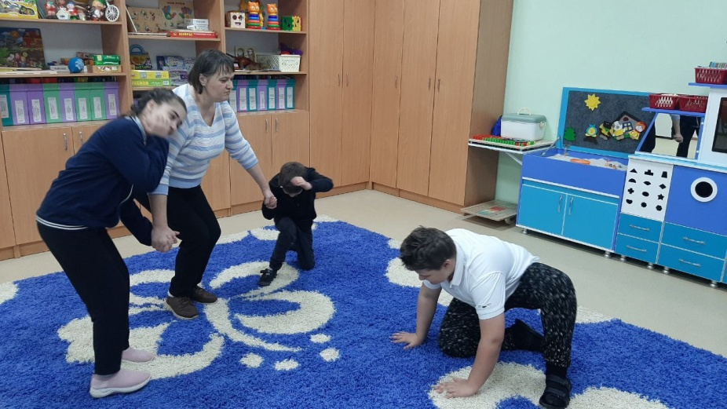
Логоритмические упражнения

Slide 12
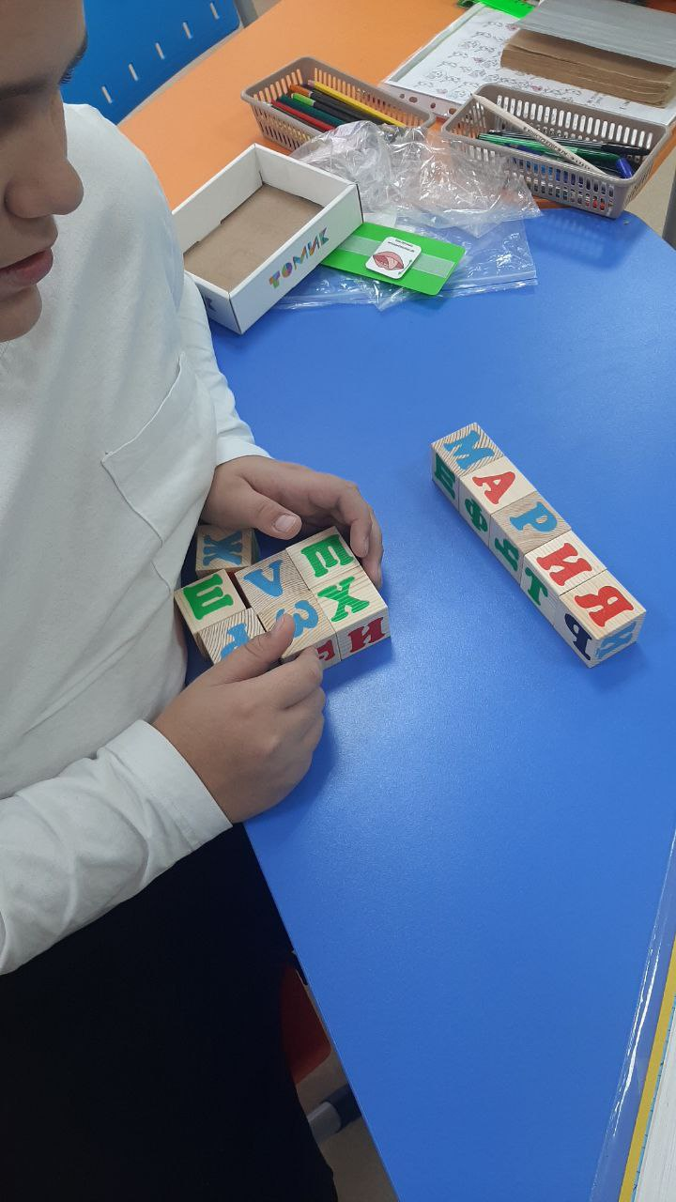
Игровые приёмы

Slide 13
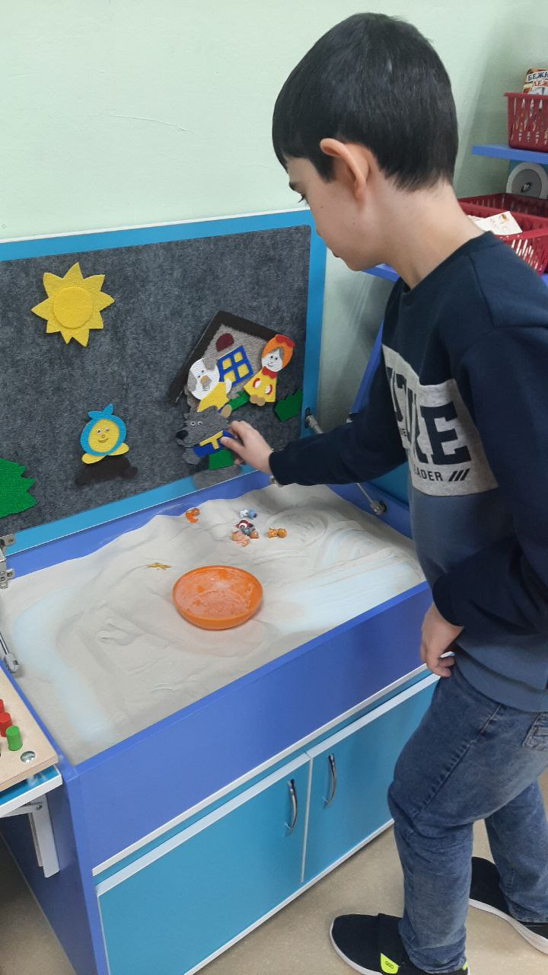
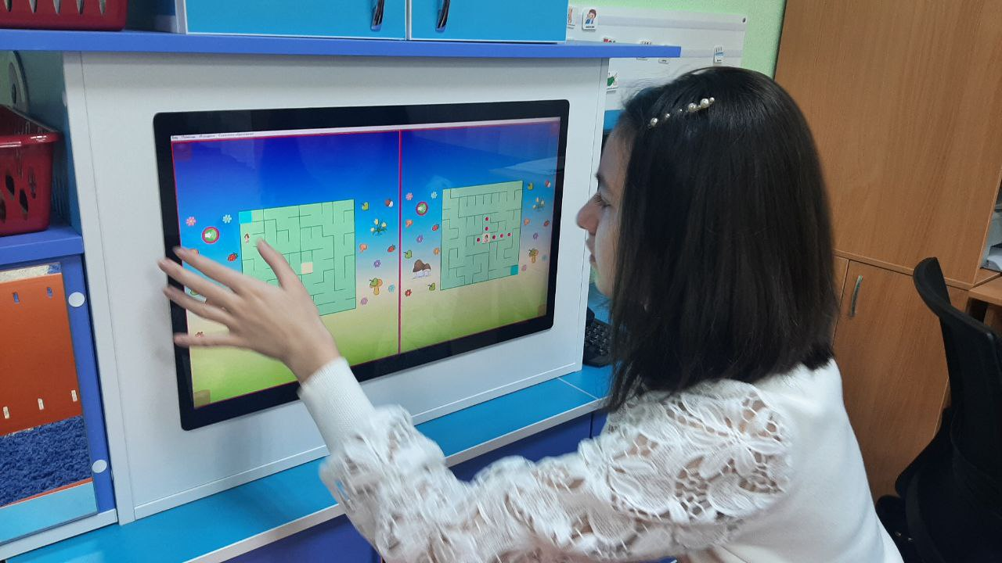

Slide 14
Использование жестов

